Slide 1
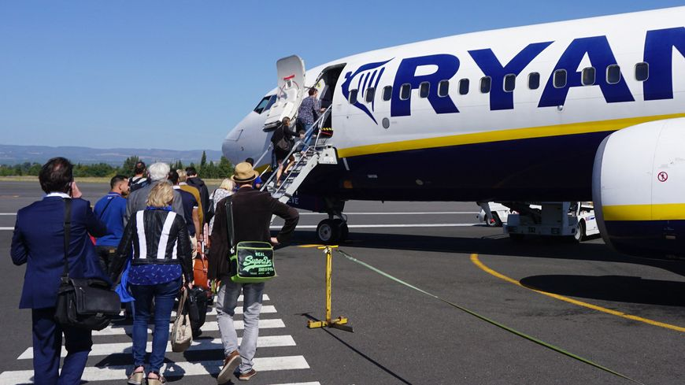
Briefing Emport de passagers

Slide 2
Expérience / documents pilote
Pour les vols PFE:
- Papier d’identité, licence, médical, carnet de vol
- 3 atterrissages et 3 décollages dans les 90 derniers jours
- Vol annuel club à jour
- Avoir suivi un briefing avec un responsable de la sécurité des vols de l’aéroclub.
(Règle Club)

Slide 3
Expérience / documents pilote
Pour les vols découverte:
- PPL = 200 Hdv mini dont 25 Hdv dans les 12 derniers mois sur appareil de même type ou classe.
- Le vol doit être de 30 min max entre le décollage et l’atterrissage
- 40km ( 21,6NM ) max de l’aérodrome de départ
- Avoir suivi un briefing avec un responsable de la sécurité des vols de l’aéroclub.
(Règlementation)

Slide 4
PREPARATION LONG TERME
Prise de contact avec les passagers
- Expérience aéronautique des passagers
- Partage de frais
- Ce n’est pas un vol commercial
- Type d’avion
- Lieu de départ
- Photos, lunettes, repas, façon de s’habiller, pas d’alcool…
- S’assurer qu’ils ont pris connaissance des documents « bonne conduite passagers wingly » et « bienvenue à bord EASA »
- Papiers d’identité
Rappeler les passagers la veille du vol pour parler d’un éventuel report, l’heure, l’adresse du rdv

Slide 5
PREPARATION LONG TERME
La navigation
- Navigation (hauteurs de survol, points touristiques…)
- Servitudes départ, en route, arrivée et déroutement (carburant, contrôle, resto…)
- Emport carburant (sans vent)
- Masse et centrage
- Performances ( Atmosphère approximative)
- S’assurer que l’avion sera prêt (carburant, potentiel, gilets…)

Slide 6
Le jour J
Préparation avant vol
Arriver en avance pour:
Documents avion
Météo ( départ, en route, arrivée et déroutement)
Notam
Emport carburant (Avec vent)
Performances ( Atmosphère Réelle)
Préparer l’avion (Carburant, sac papier, casques, gilets, prévol…)

Slide 7
Le jour J
Les passagers
- Accueillir les passagers, présentation des locaux, vérifier leur poids
- Effectuer un briefing AVANT d’aller à l’avion

Slide 8
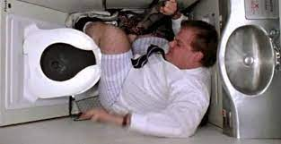
Le jour J
Le briefing sol
Expliquer la circulation dans les hangars, autour des avions, sur le parking, et l’aire d’avitaillement.
Insister sur le danger lié aux hélices
Présenter la navigation, la météo, le temps de vol
Mettre en place les règles pour la communication à bord
Anticollision, mettre les passagers à contribution
L’avion n’a pas de WC
Comment utiliser les casques
Ne pas fumer dans l’enceinte du club, ni côté piste, ni dans l’avion

Slide 9
Le jour J
Le briefing à l’avion
Guider les passagers pour s’installer dans l’avion:
Ordre pour monter
Se tenir aux poignées
Marcher sur les bandes noires, pas sur les volets
Où s’appuyer pour s’installer dans l’avion
Comment régler son siège
Brancher son casque
Attacher sa ceinture

Slide 10
Le jour J
Le briefing SECURITE
Ne toucher à rien, et laisser les commandes libres (montrer débattement)
Ne rien poser au sol
Sacs en papier
Position de sécurité place avant / arrière
Evacuation sous l’ordre du pilote
Comment ouvrir la porte / la verrière
Ordre de sortie et sens
Gilets de sauvetage

Slide 11
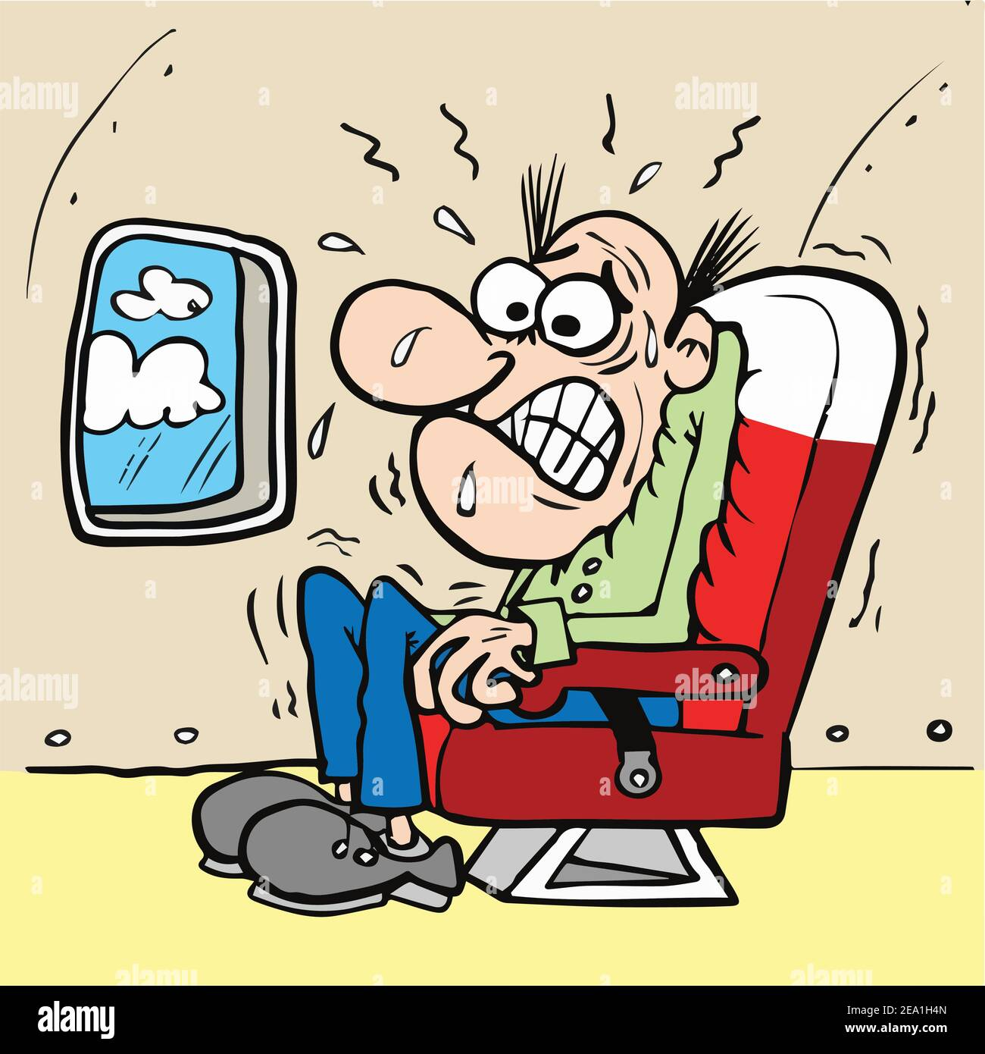
Le jour J
Le vol
Privilégier des altitudes de vol avec un minimum de turbulences
Ne pas se laisser déconcentrer par les passagers
Evaluer le stress de ses passagers
Avoir un plan B à chaque moment du vol
Faire la différence entre un passager qui a des nausées / un grave problème
Voler avec un avion lourd et centré arrière
La place CDB est a GAUCHE

Slide 12
Le jour J
Après le vol
Ranger et nettoyer l’avion
Récupérer le matériel prêté par le club
Accompagner ses passagers jusqu’à la sortie du club

Slide 13
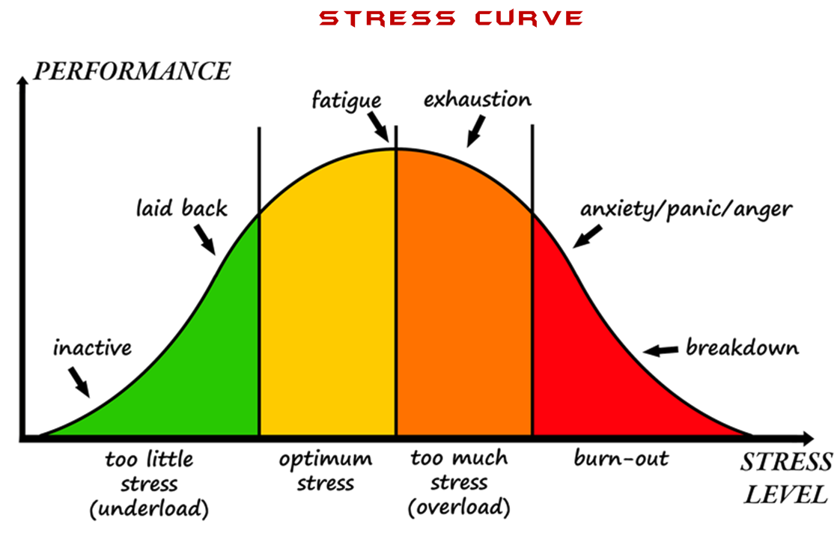
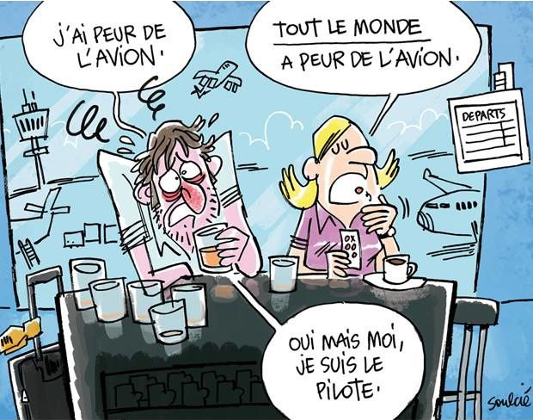
Facteurs Humains
Gestion du stress
QUEL EST VOTRE NIVEAU DE STRESS EN VOL?
Etre bien préparé et reposé
Evaluer le stress de ses passagers (transpiration, crispation, forte respiration, langage…)
Une personne malade à l’arrière d’une voiture aura tendance à être malade à l’arrière d’un avion.
Le dialogue doit être maintenu
Etre souple aux commandes
Altitudes de vol
Gestion du stress du pilote: les passagers prennent en moyenne 35% des ressources du pilote.

Slide 14
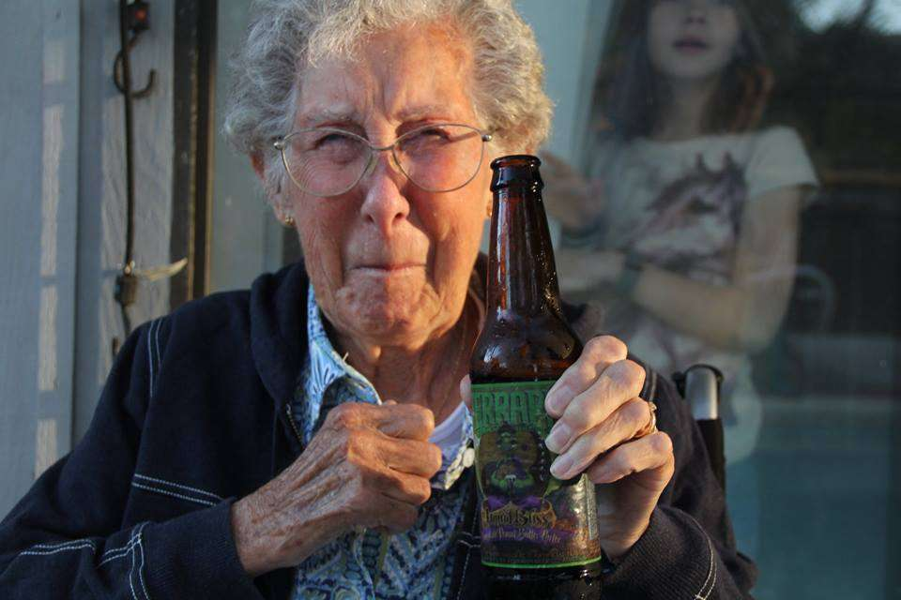
Facteurs Humains
Résister aux pressions
Le vol doit rester réglementaire
Le pilote doit avoir des limites clairement définies
Les limites du pilote sont bien souvent en deçà de la réglementation
Ne pas entamer ses marges de sécurité
Le CDB reste décisionnaire

Slide 15
Vol annuel club
Le vol annuel sera adapté pour les pilotes faisant des vols découverte ou du PFE

Slide 16
Généralités
Règle club
- Pas de vol PFE ou découverte de nuit
- Le président du club se réserve le droit d’accepter au cas par cas les pilotes pouvant avoir accès à ces types de vol.

Slide 17
Généralités
L’image du Club

